Slide 1
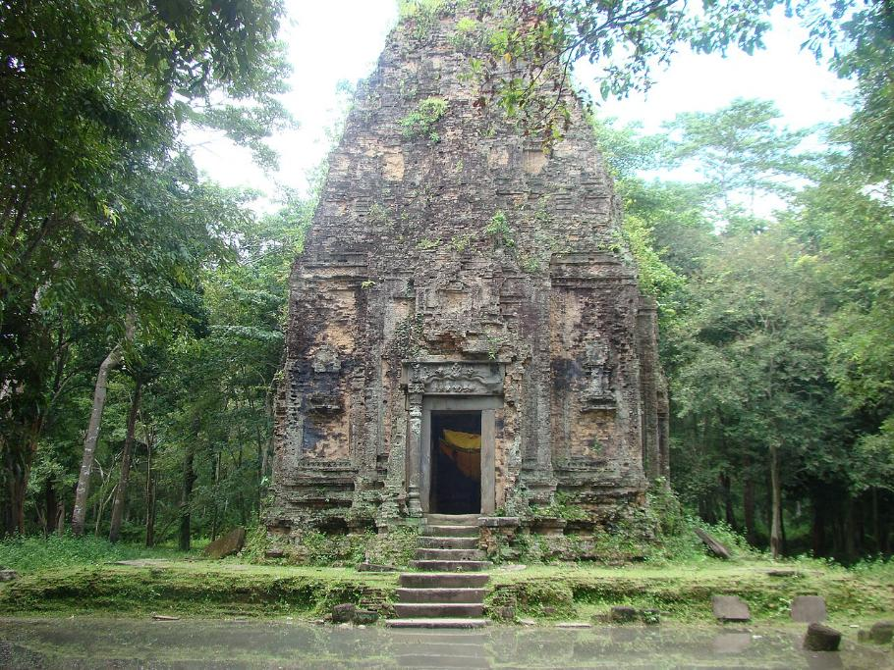
Kampong Thom - Cambodge
Un temple à Sambor Prei Kuk.

Slide 2
Kampong Thom ( khmer : កំពង់ធំ , ungegno : Kâmpóng Thum [kɑmpɔŋ tʰom] ; litt. « Grand Port ») est une province ( khaet ) du Cambodge . Elle est bordée par les provinces de Siem Reap au nord-ouest, Preah Vihear au nord, Stung Treng au nord-est, Kratie à l'est, Kampong Cham et Kampong Chhnang au sud, et le Tonlé Sap à l'ouest.

Slide 3
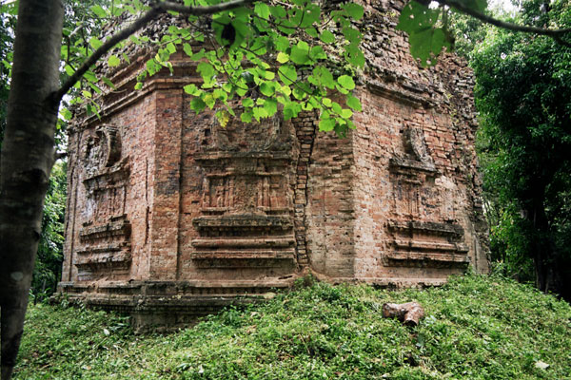
Sanctuaire S11. Sambor Prei Kuk. Cambodge

Slide 4
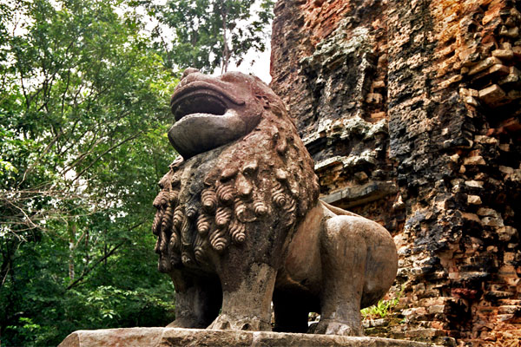
Sanctuaire C1. Sambor Prei Kuk. Cambodge

Slide 5
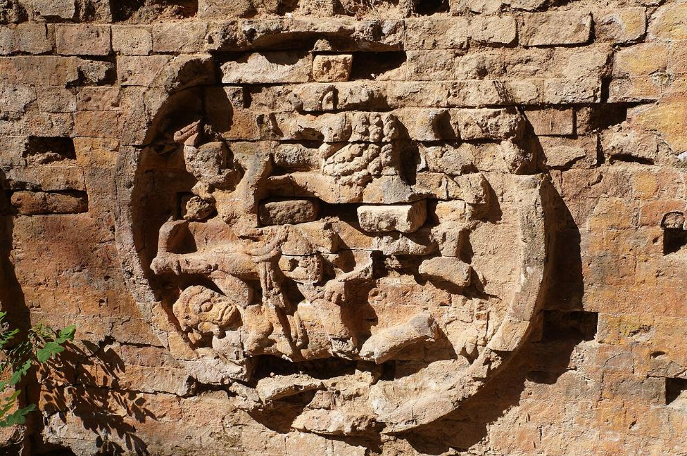
Bas-relief Sambor Prei Kuk, représentant deux individus défendant une attaque de lion, (9ème siècle) dans le temple de Sambor Prei Kuk , Kampong Thom , Cambodge

Slide 6
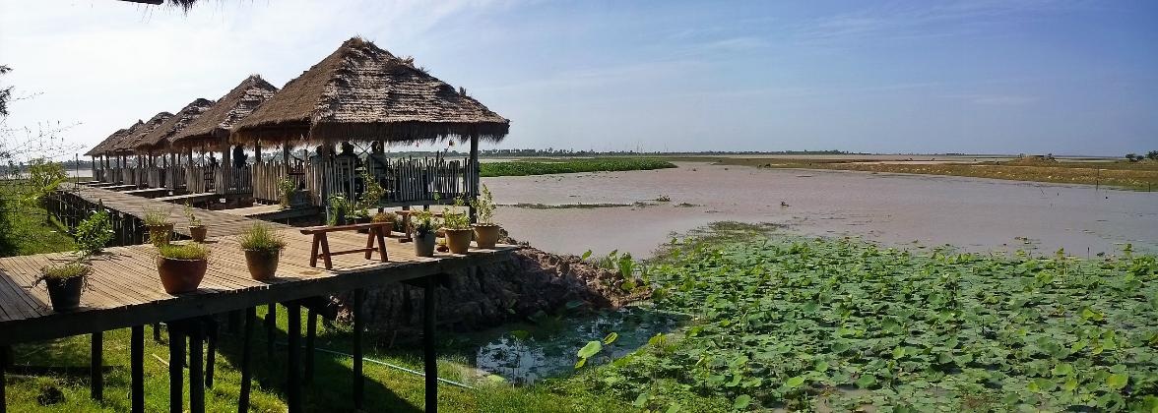
Prey Pras, Kampong Thom

Slide 7
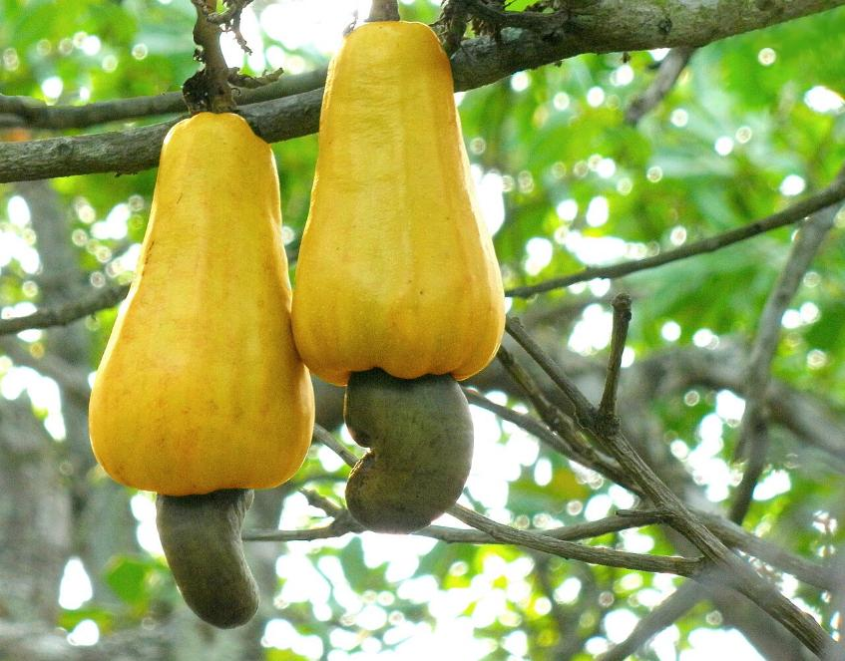
Cette province est l'un des plus importants producteurs de noix de cajou du pays.

Slide 8
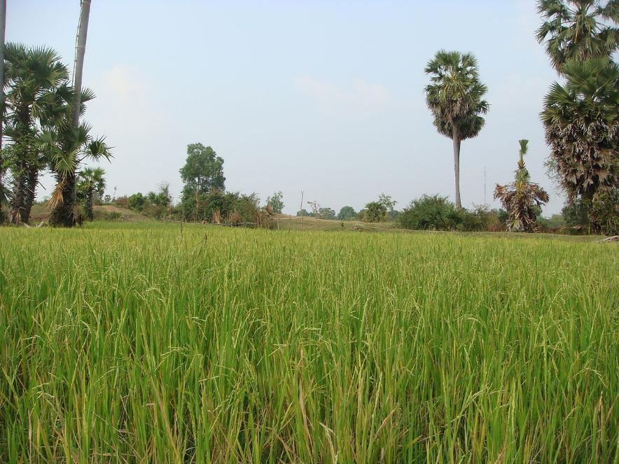
Rizières du district de Baray.

Slide 9
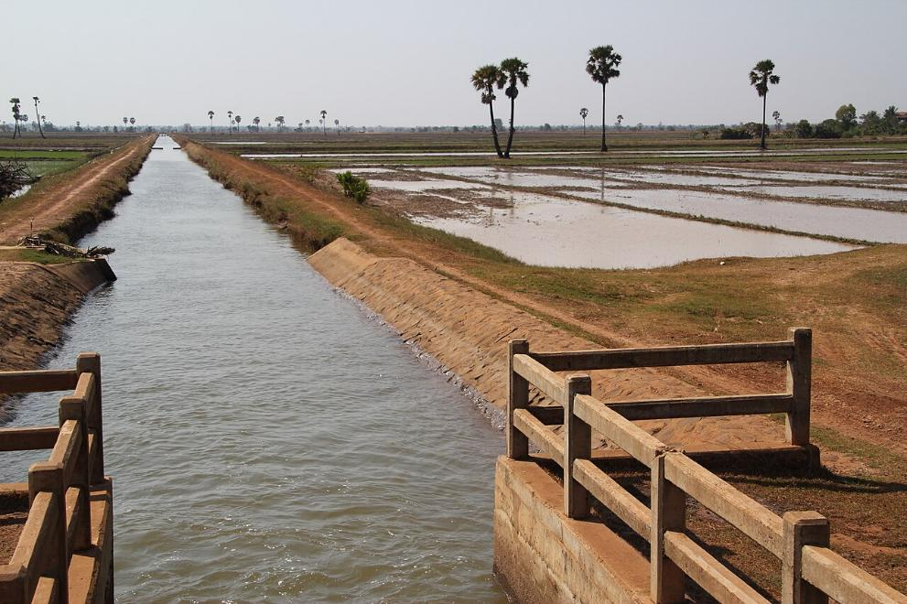
Canaux d'irrigation et terres agricoles

Slide 10
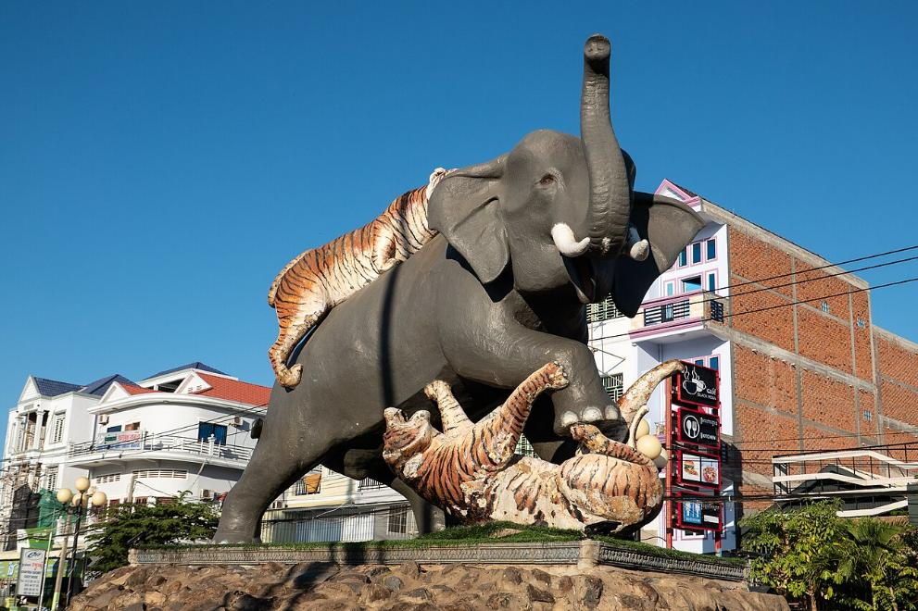
Monument en plein centre-ville

Slide 11
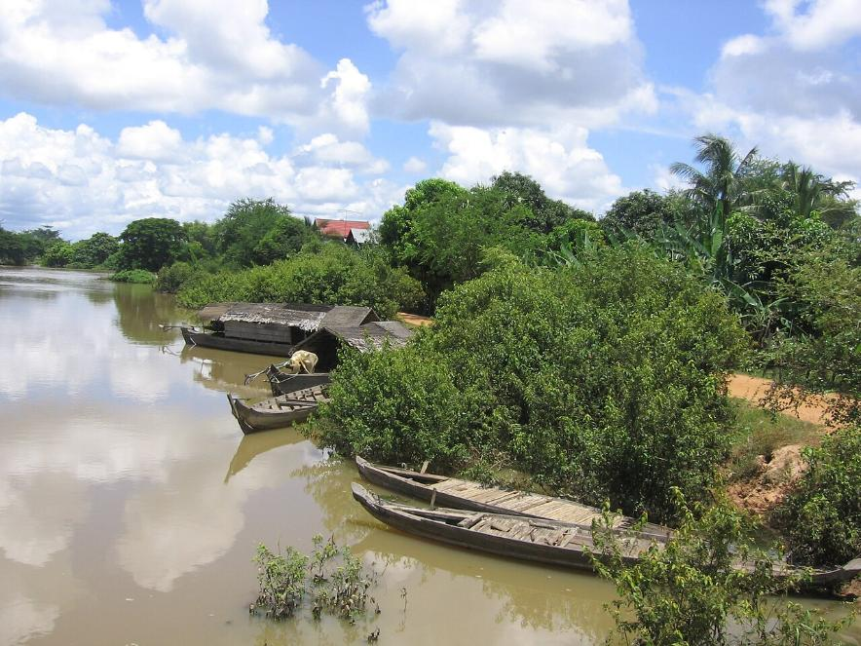
Prek Sbauv , province de Kampong Thom , lieu de naissance de Pol Pot en 1925.

Slide 12
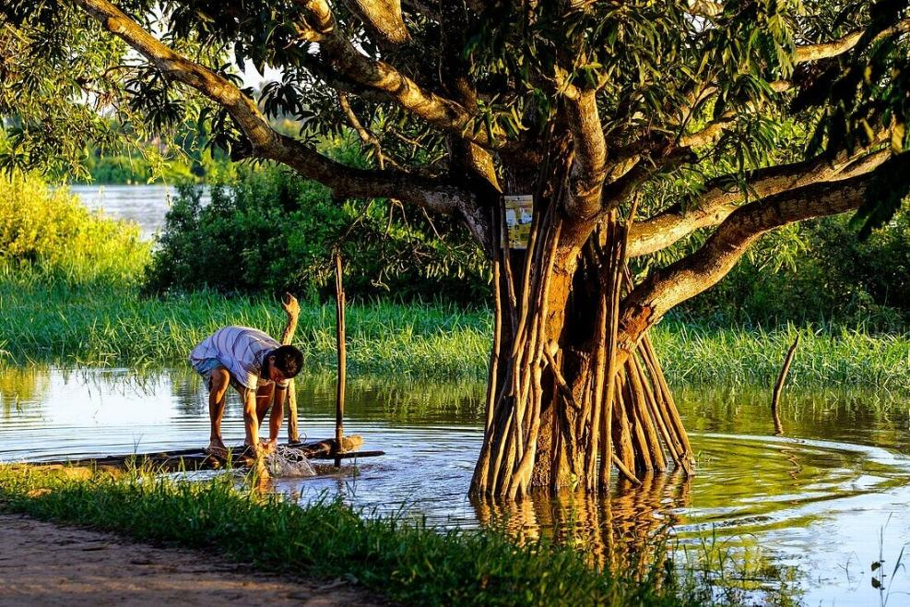
Kampong Thom,

Slide 13
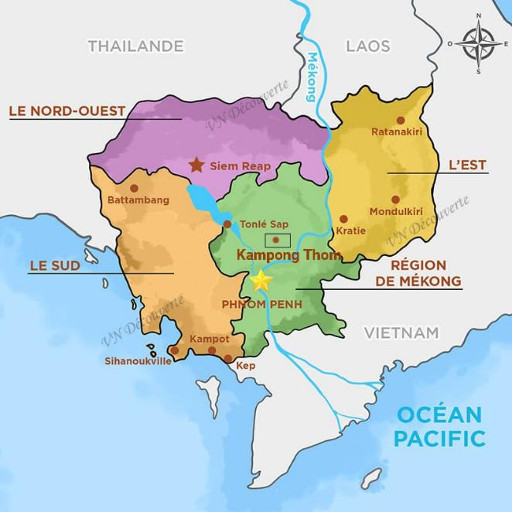
Kampong Thom, un point de passage entre Phnom Penh et Siem Reap

Slide 14
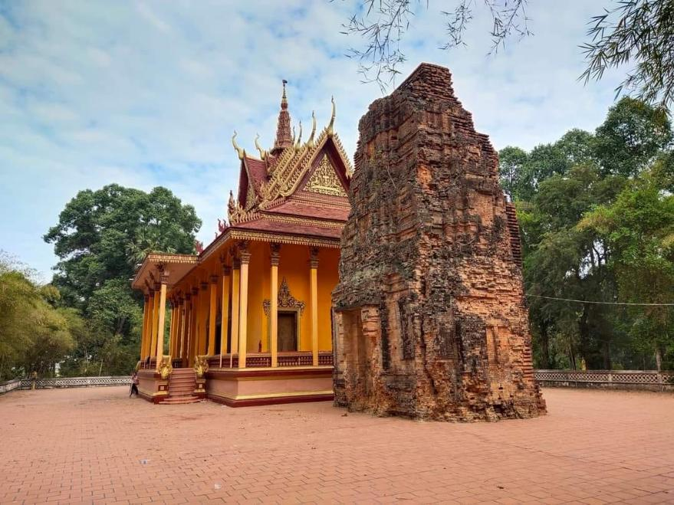
L’ancien temple de Prasat Andet

Slide 15
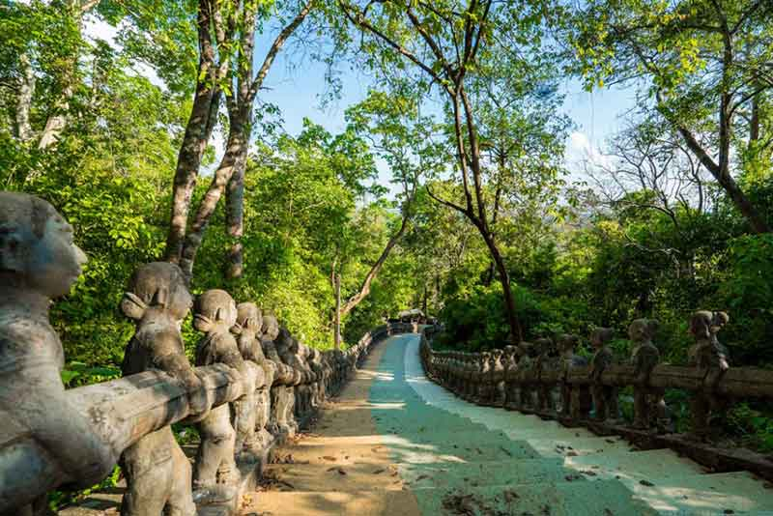
Phnom Santuk

Slide 16
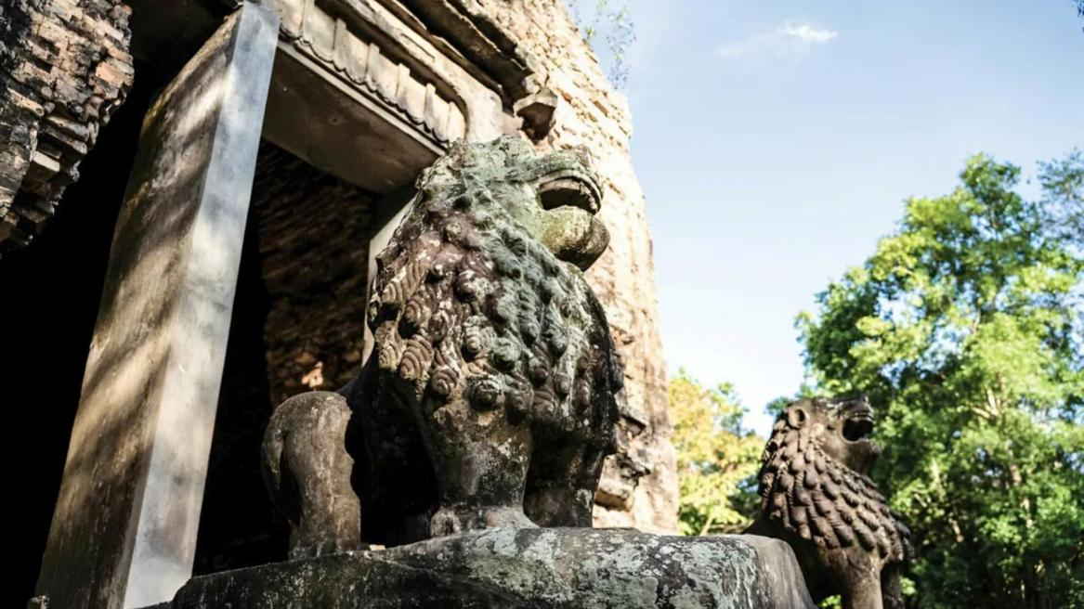

Slide 17
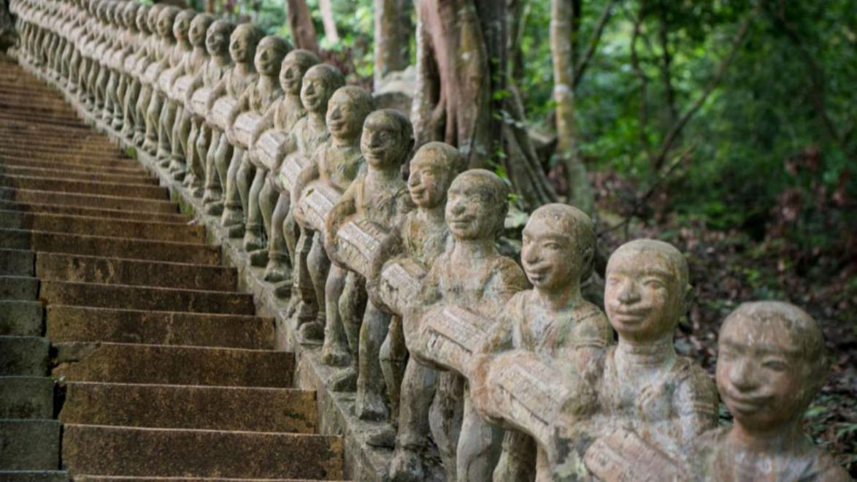

Slide 18
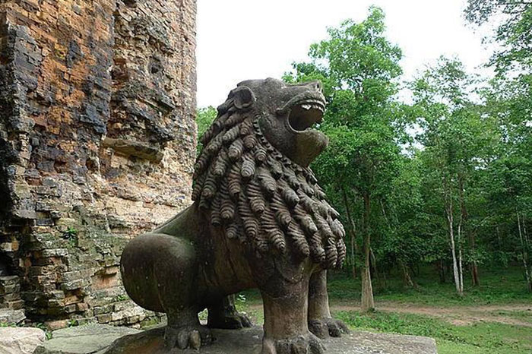

Slide 19
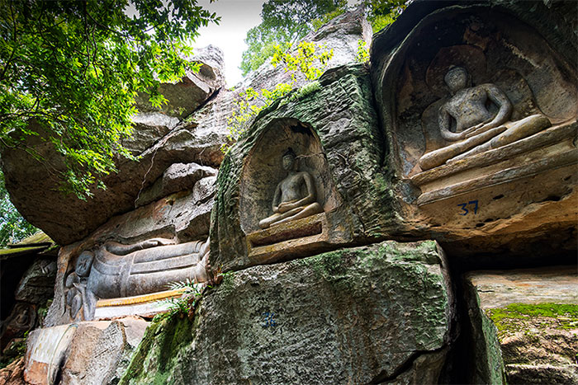

Slide 20
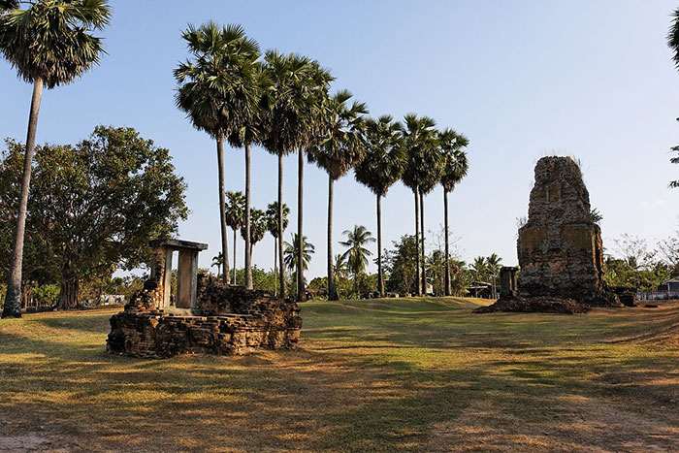

Slide 21
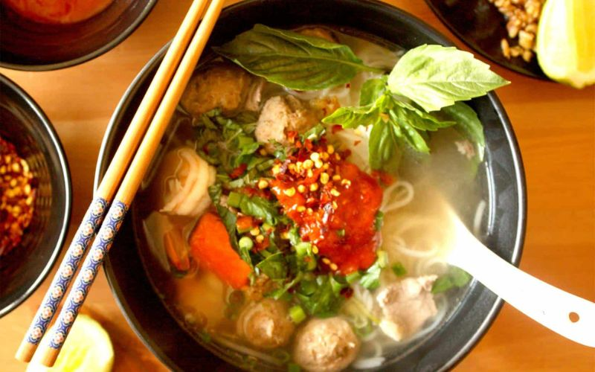

Slide 22

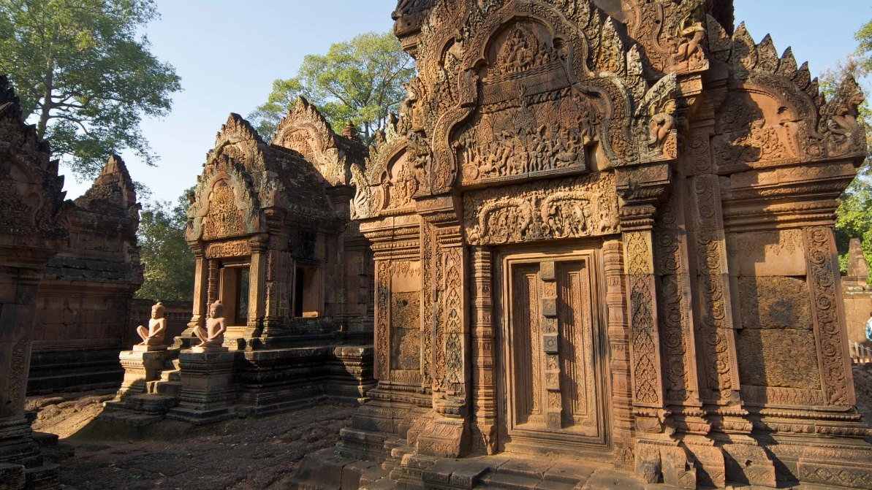

Slide 23
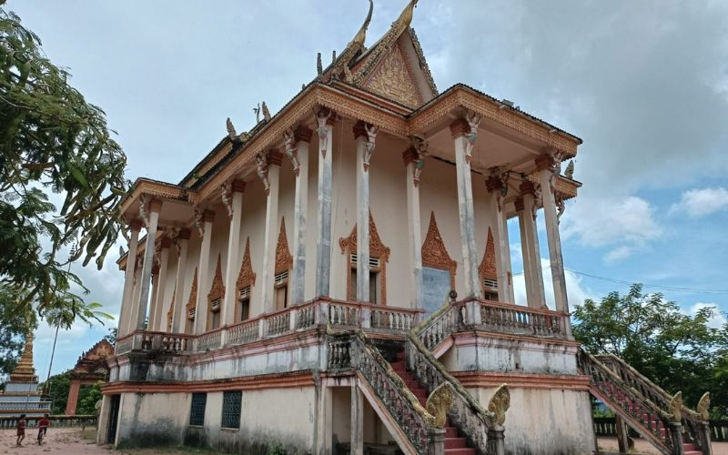
Pagode Wat Kampong Thom

Slide 24
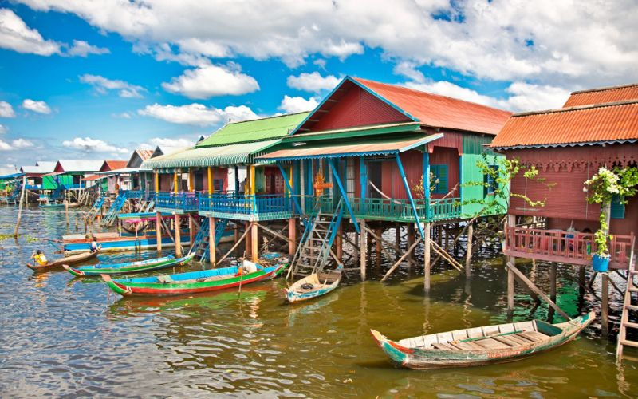
Village sur pilotis Kampong Kdei

Slide 25
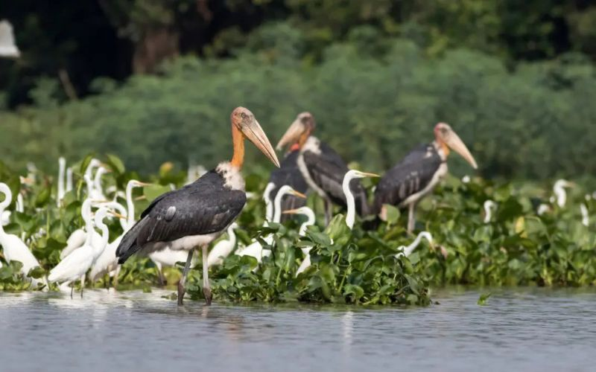
Visiter la réserve de Boeng Chhmar

Slide 26
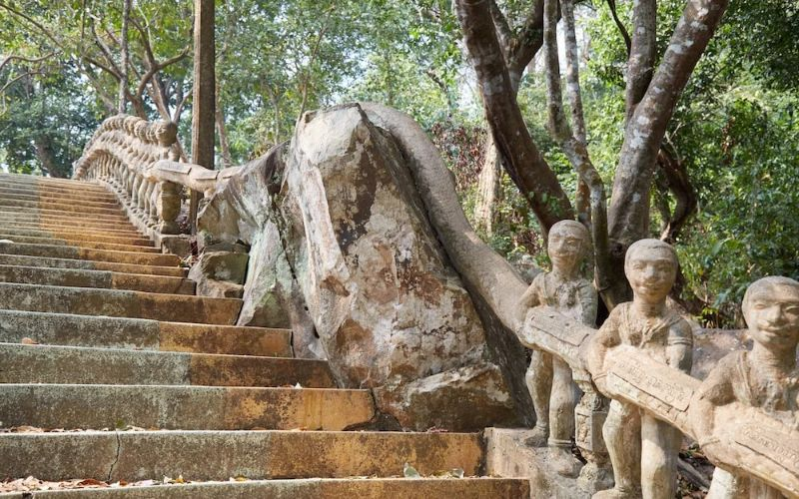
Gravir la colline Phnom Santuk

Slide 27

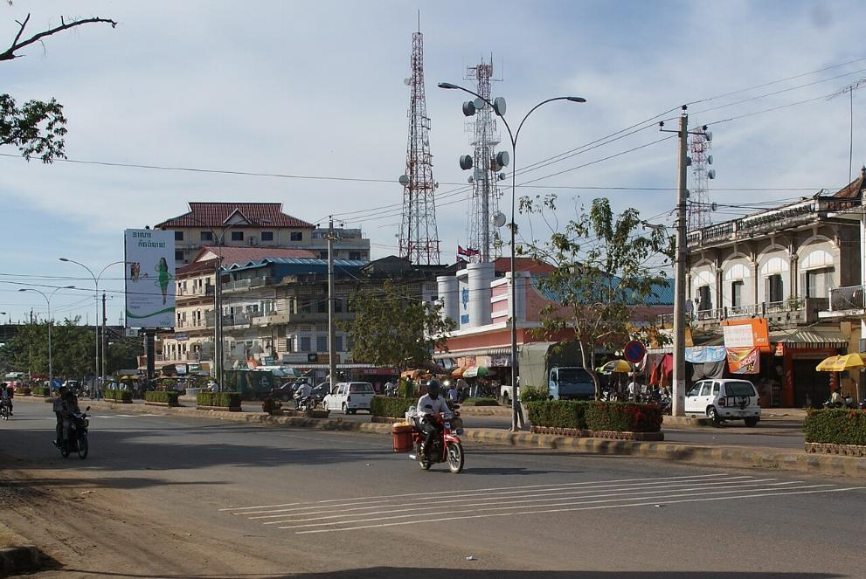
Kampong Thom

Slide 28

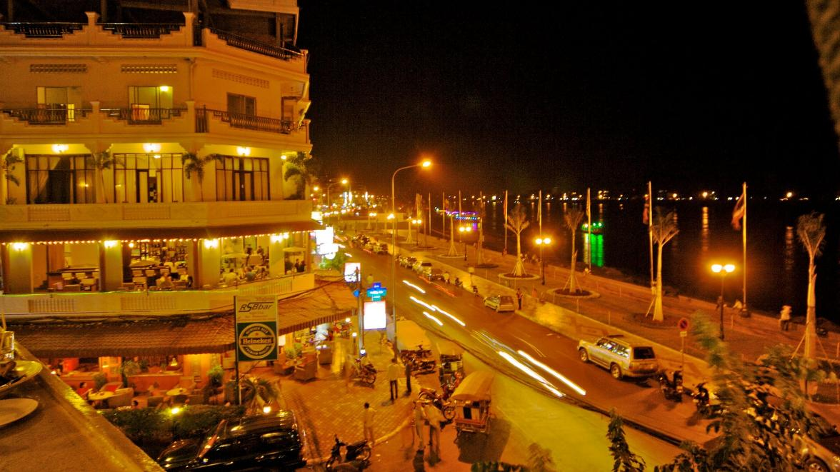

Slide 29

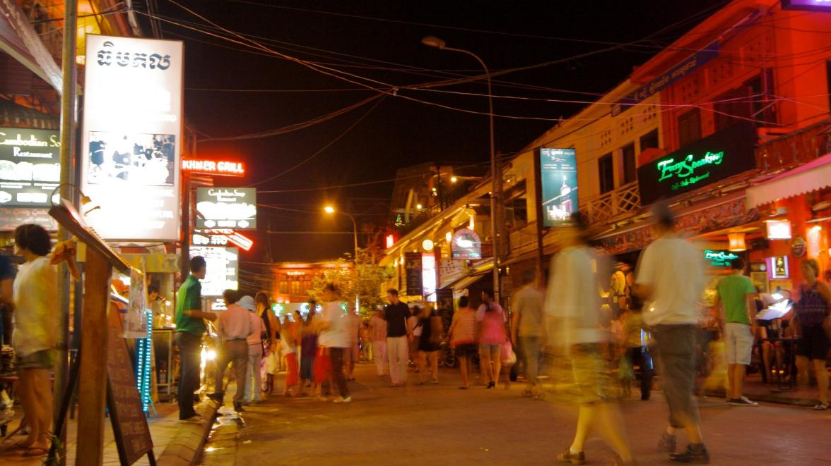

Slide 30
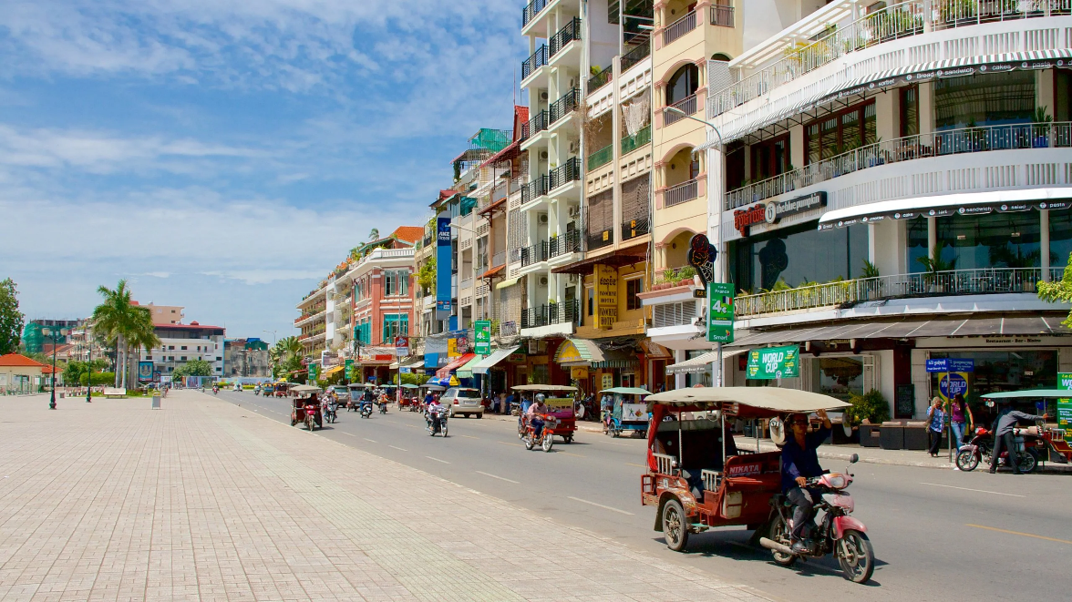

Slide 31


Lorient Vous A Proposé Province Kampong Thom
Cambodge
Les Images Et le Son Du net
Daniel

